Slide 1
데이터 설계 및 구조
데이터 명세서
음악 정보
음악 데이터(음악명 – 가수명.mp3) | 데이터 타입 | 데이터 사용 기능
장르1 | String | 장르, 계절, 시간, 가수추천
장르2 | String | 장르, 계절, 시간, 가수추천
재생 횟수 | String | Top100, 장르 추천
좋아요 개수 | String | 재생

Slide 2
데이터 설계 및 구조
데이터 명세서
회원 정보
회원 정보 데이터
회원 데이터 | 데이터 타입 | 데이터 사용 기능
아이디 | String | 관리자모드, 회원정보,로그인
비밀번호 | String | 관리자모드, 회원정보,로그인
이름 | String | 관리자모드, 회원정보
나이 | String | 관리자모드, 회원정보, 선호도 조사
성별 | String | 관리자모드, 회원정보,선호도 조사
회원 플레이 리스트 데이터
플레이 리스트 데이터 | 데이터 타입 | 데이터 사용 기능
음악명 – 가수명.mp3 | String | 장르 추천
음악명 – 가수명.mp3 | String | 장르 추천
…

Slide 3
데이터 설계 및 구조
데이터 간 관계
아이디
플레이 리스트 데이터 | 데이터 타입 | 데이터 사용 기능
음악명 – 가수명.mp3 | String | 장르 추천
음악명 – 가수명.mp3 | String | 장르 추천
음악명 – 가수명.mp3 | String | 장르 추천
… | …. | …..
회원 아이디.txt
음악명 - 가수명
음악명 - 가수명.mp3

Slide 4

데이터 설계 및 구조
데이터의 상태
음악 정보
(장르1, 장르2, 들은 횟수, 좋아요 개수)

Slide 5

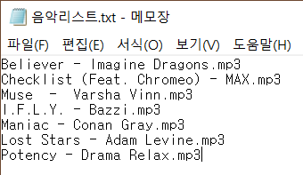
데이터 설계 및 구조
데이터의 상태
회원 정보
음악 리스트 정보
(아이디, 비밀번호, 이름, 나이, 성별)
(음악명 – 가수명.mp3)

